Slide 1
생명과학전공실험1
12주 ~ 13주 진화생물학(담당교수: 정충원)

Slide 2
실험 진행 방식
분반 별 담당교수 및 조교 안내
조교 연락처 안내
박미진(m002468@snu.ac.kr)
이주현(ljh4270@snu.ac.kr)
정현재(wjdguswo1234@snu.ac.kr)
요일 | 월 |  | 화 |  | 수 |  | 목
분반 | 001 | 002 | 003 | 004 | 005 | 006 | 007 | 008
담당교수 | 정충원 | 정충원 | 임영운 | 이은주 | 임영운 | 이은주 | 정충원 | 정충원
담당조교 | 이주현 | 정현재 박미진 | 조윤희 | 홍석영 | 조윤희 | 홍석영 | 정현재 | 이주현 박미진

Slide 3
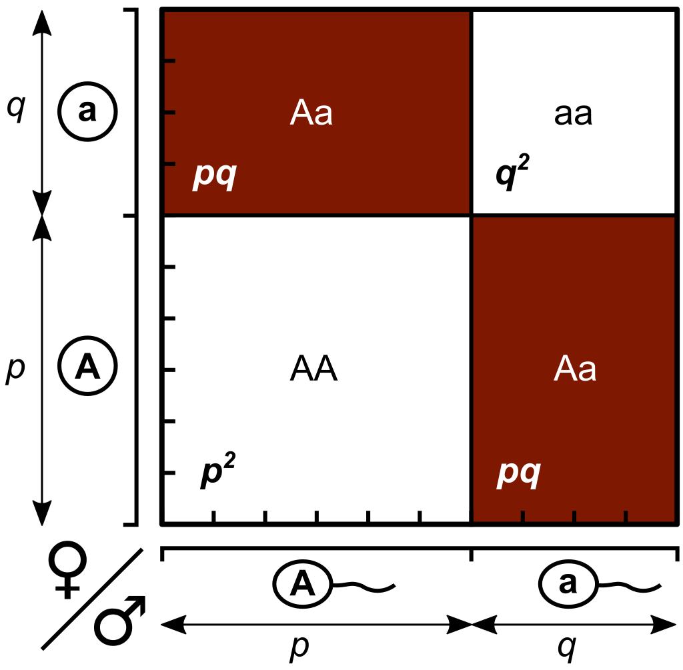
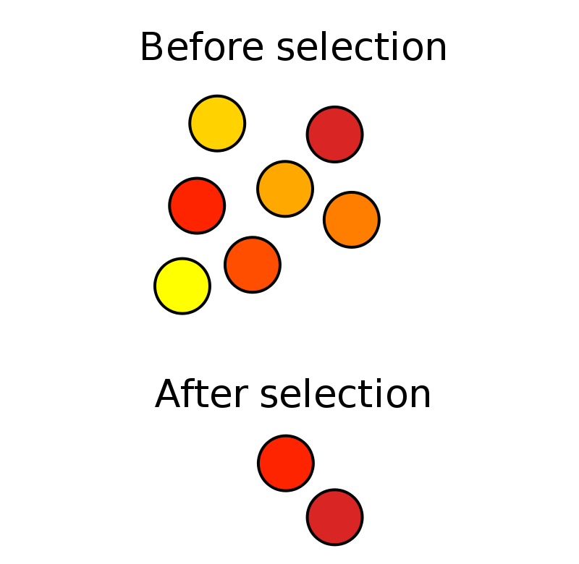
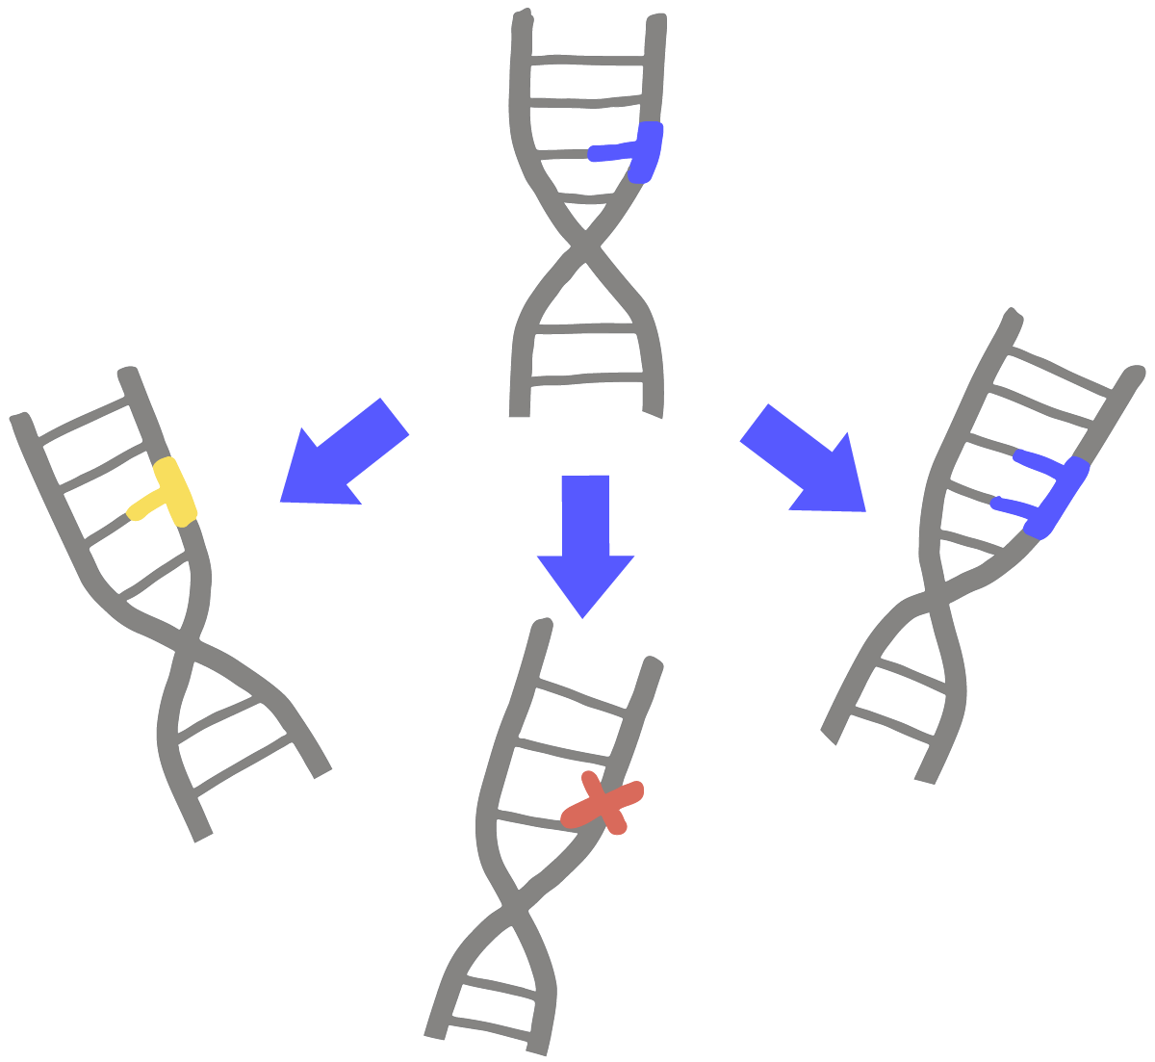
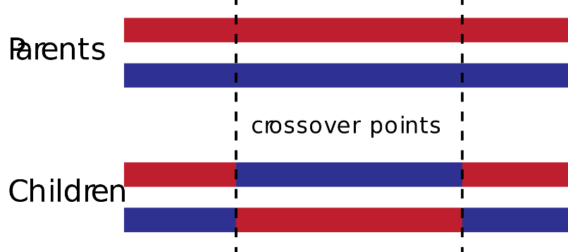
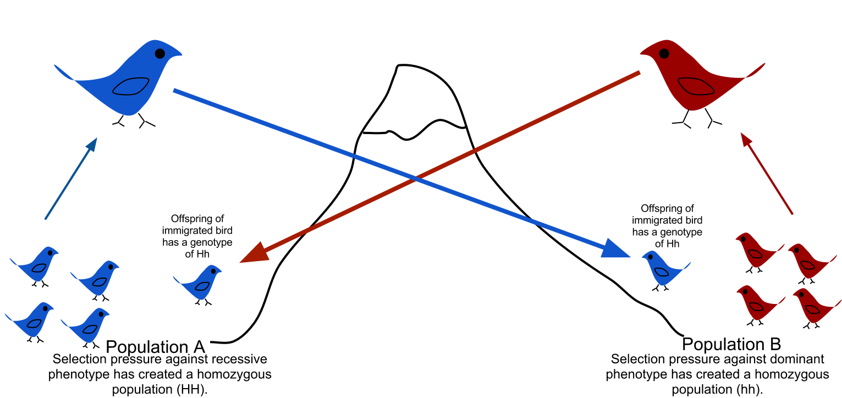
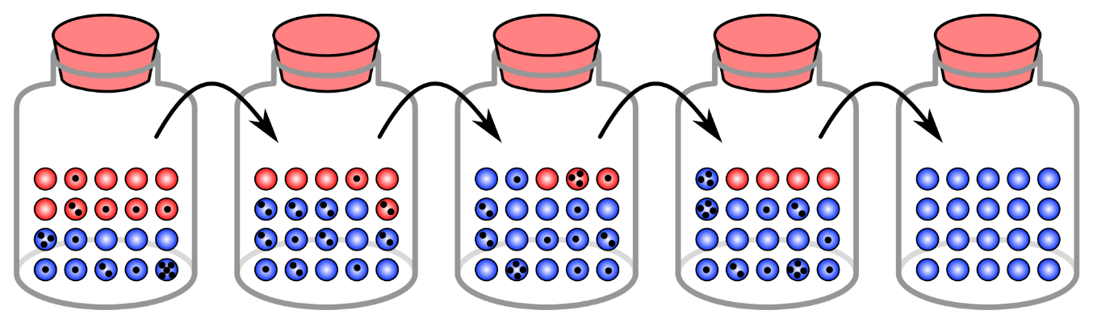
집단유전체학이란?
진화생물학의 한 분야로 적응, 종 분화, 집단 구조 등을 연구하는 집단유전학을 기술의 발달로 유전체에 대해 적용한 학문
Hardy-Weinberg equilibrium과 이를 깨트리는 여러 요인들
mutation
recombination
selection
gene flow
genetic drift

Slide 4
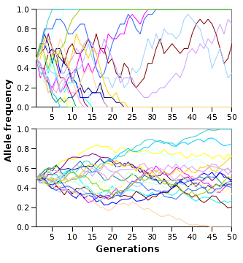
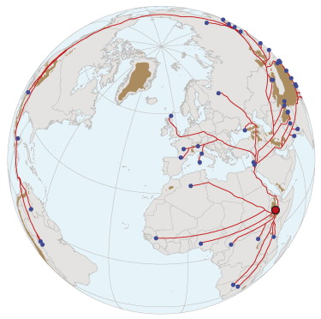
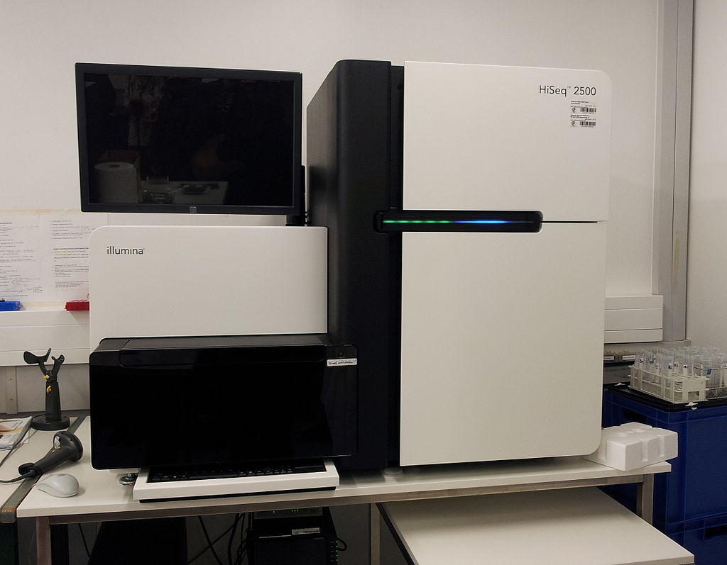
진화를 어떻게 연구하는가?
sequencing(염기서열 분석): DNA에서 A,G,T,C의 4가지 염기의 순서를 결정하는 데 사용되는 모든 방법 및 기술
allele frequency(대립형질의 발현 빈도): 유전체에 존재하는 특정 대립형질이 집단 안에서 발현되는 비율
sequencing
Handley, L. J. L., Manica, A., Goudet, J., & Balloux, F. (2007). Going the distance: human population genetics in a clinal world. TRENDS in Genetics, 23(9), 432-439.

Slide 5
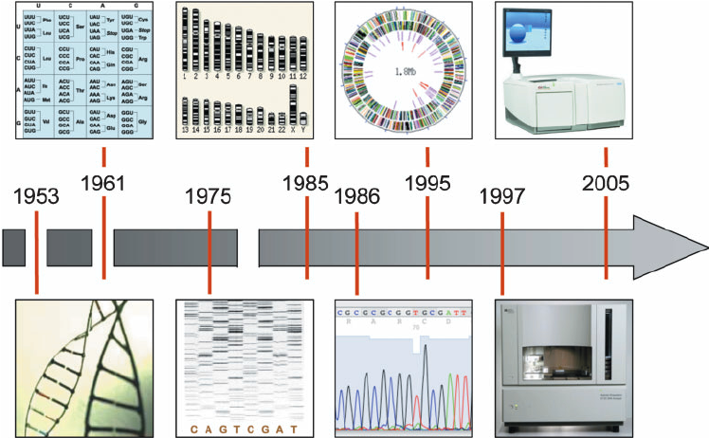
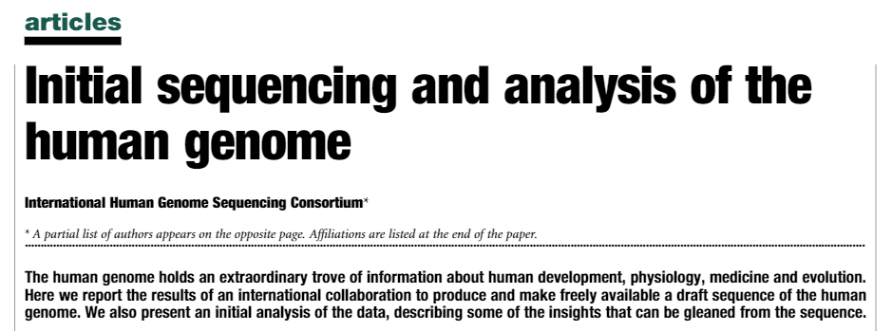
유전체학과 sequencing 기술에서 주목할 만한 사건들
1953, DNA double helix structure discovery
1961, first step in the cracking of the genetic code
1975, chain-termination nucleic acid sequencing method developed by Sanger
1985, international consortium set up to sequence the human genome (HGP)
1986, increased sequencing capacities by the use of fluorescent dyes
1995, first microbial genomes published by J. C. Venter and colleagues
1997, development and commercialization of capillary sequencers
2005, development and commercialization of GS20 pyrosequencer
Bertin, P. N., Médigue, C., & Normand, P. (2008). Advances in environmental genomics: towards an integrated view of micro-organisms and ecosystems. Microbiology, 154(2), 347-359.

Slide 6
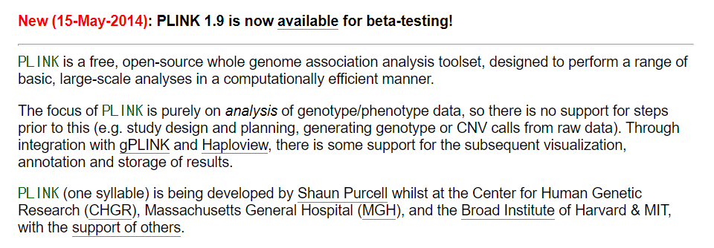
염기서열을 분석하는 데에 사용되는 프로그램
https://zzz.bwh.harvard.edu/plink/

Slide 7
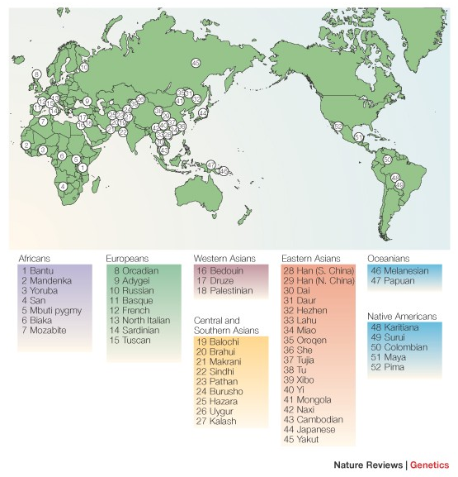
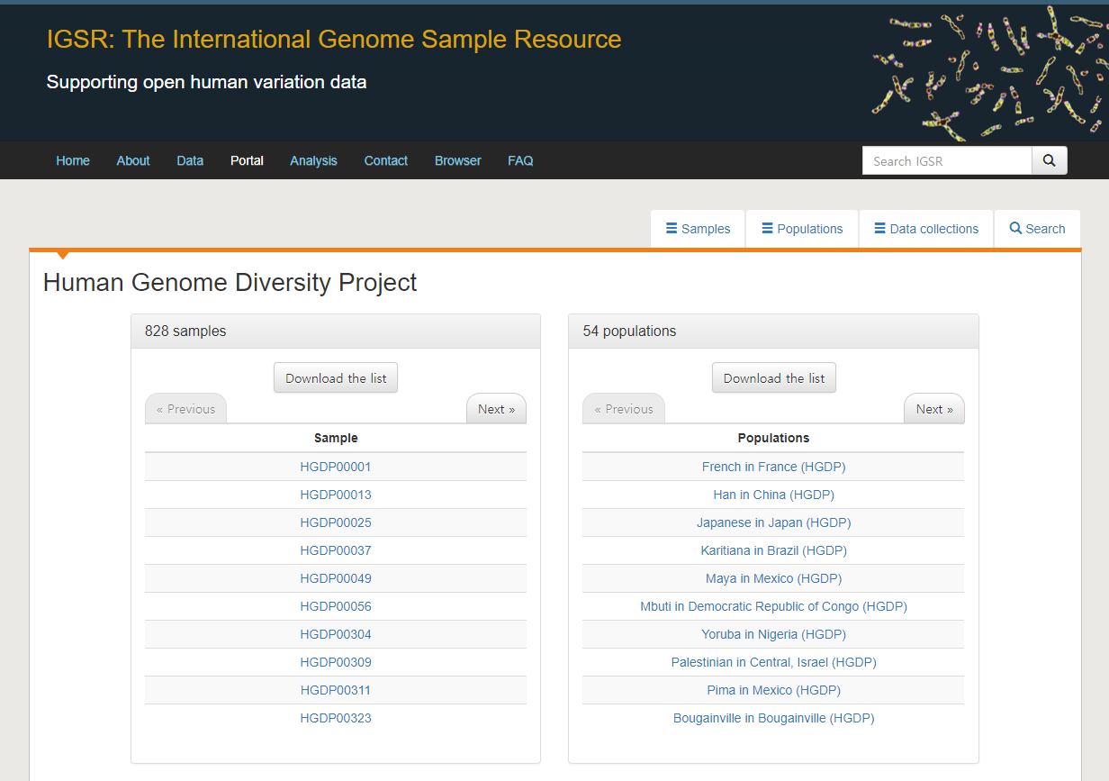
실습에 사용될 데이터셋
HGDP(Human Genome Diversity Project)
인류의 역사를 이해하려면 전세계 다양한 집단들의 관계를 파악해야 함
Indigenous population들의 유전적 구성을 이해 및 기록하기 위해 시작
Cavalli-Sforza, L. L. (2005). The human genome diversity project: past, present and future. Nature Reviews Genetics, 6(4), 333-340.
https://www.internationalgenome.org/data-portal/data-collection/hgdp

Slide 8
PLINK를 활용한 HGDP 유전체 분석
1주차: 집단유전체학 소개 및 HGDP 데이터셋 설명
2주차: PLINK를 활용한 HGDP 유전체 분석 실습
Missingness
Allele frequency
SNP/individual selection
File format conversion
PCA …
학생용 서버 계정을 제공 예정(각 번호에 맞는 디렉토리 생성)
서버 관리 문제로 지시 불이행시 감점될 수 있음

